Slide 1



TRƯỜNG TIỂU HỌC HÒA NGHĨA
NHIỆT LIỆT CHÀO MỪNG
CÁC THẦY, CÔ GIÁO VỀ DỰ GIỜ LỚP 2A
GV: Nguyễn Thị Mai Lan

Slide 2
Bài 13:
Bài toán về nhiều hơn,
ít hơn một số đơn vị

Slide 3
TIẾT 1

Slide 4

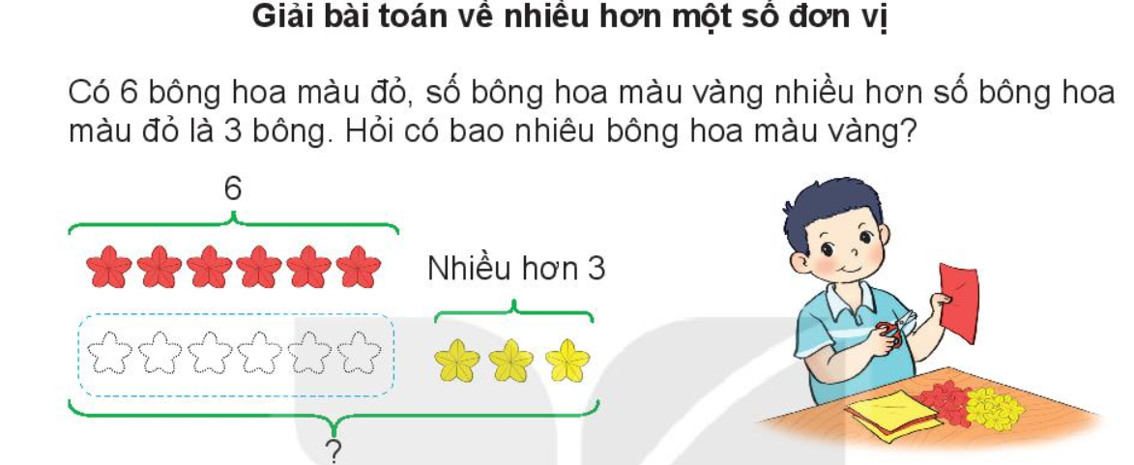

Slide 5
Bài giải:
Số bông hoa màu vàng là:
6 + 3 = 9 (bông)
Đáp số: 9 bông hoa

Slide 6

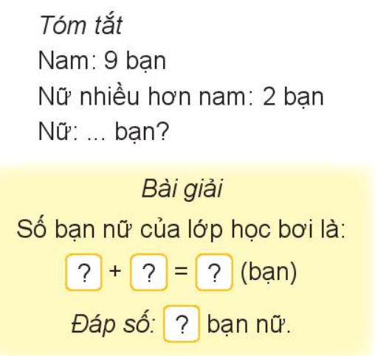
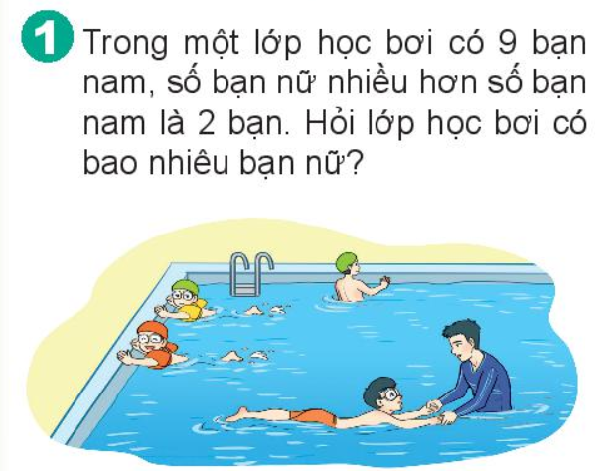
9
2
11
11

Slide 7
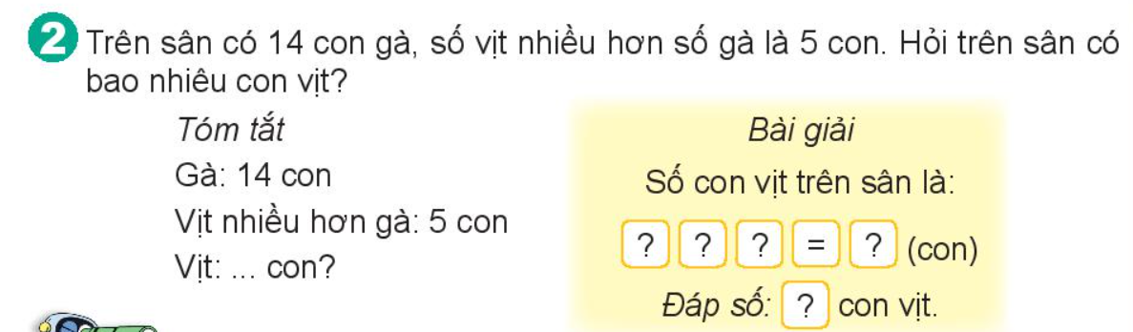
14
+
5
19
19

